Slide 1
Презентация к уроку «Литературное чтение» 2 класс
УМК «Школа России»
На тему: «Люблю природу русскую. Зима»
Ф.И.Тютчев
«Чародейкою Зимою…»
Грязнова Нина Васильевна.
учитель начальных классов
ГБОУ СОШ №14
Невского района
Санкт-Петербурга
2022 год

Slide 2
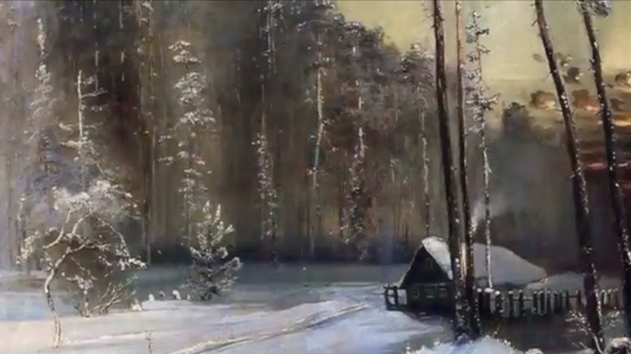
Поэзия – это музыка слов

Slide 3
Литературные приемы
Создание образа путем сопоставления уже известного с неизвестным с помощью специальных слов («как», «будто», «словно»)
Олицетворение
Эпитет
Приём, при котором черты живого переносятся на неживое
Сравнение
Красочное определение (описание) предмета

Slide 4
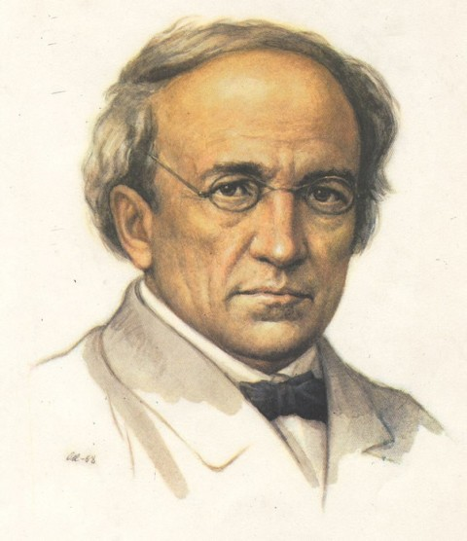
Тютчев Фёдор Иванович
1803 - 1873

Slide 5
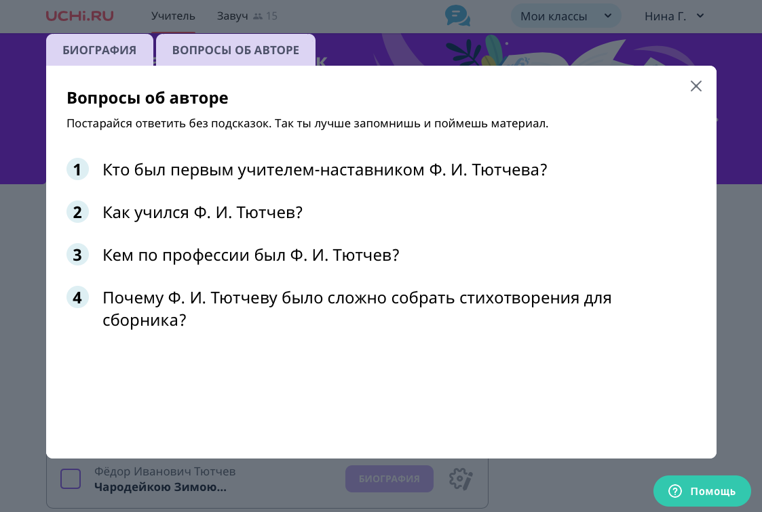

Slide 6
Тема урока:
Ф.И.Тютчев «Чародейкою Зимою…»
Цель урока:
анализ поэтического произведения

Slide 7
Задачи:
У
Р
О
К
читься анализировать произведения
азвивать умение работать с текстом
сознанно читать текст
онтролировать своё чтение

Slide 8
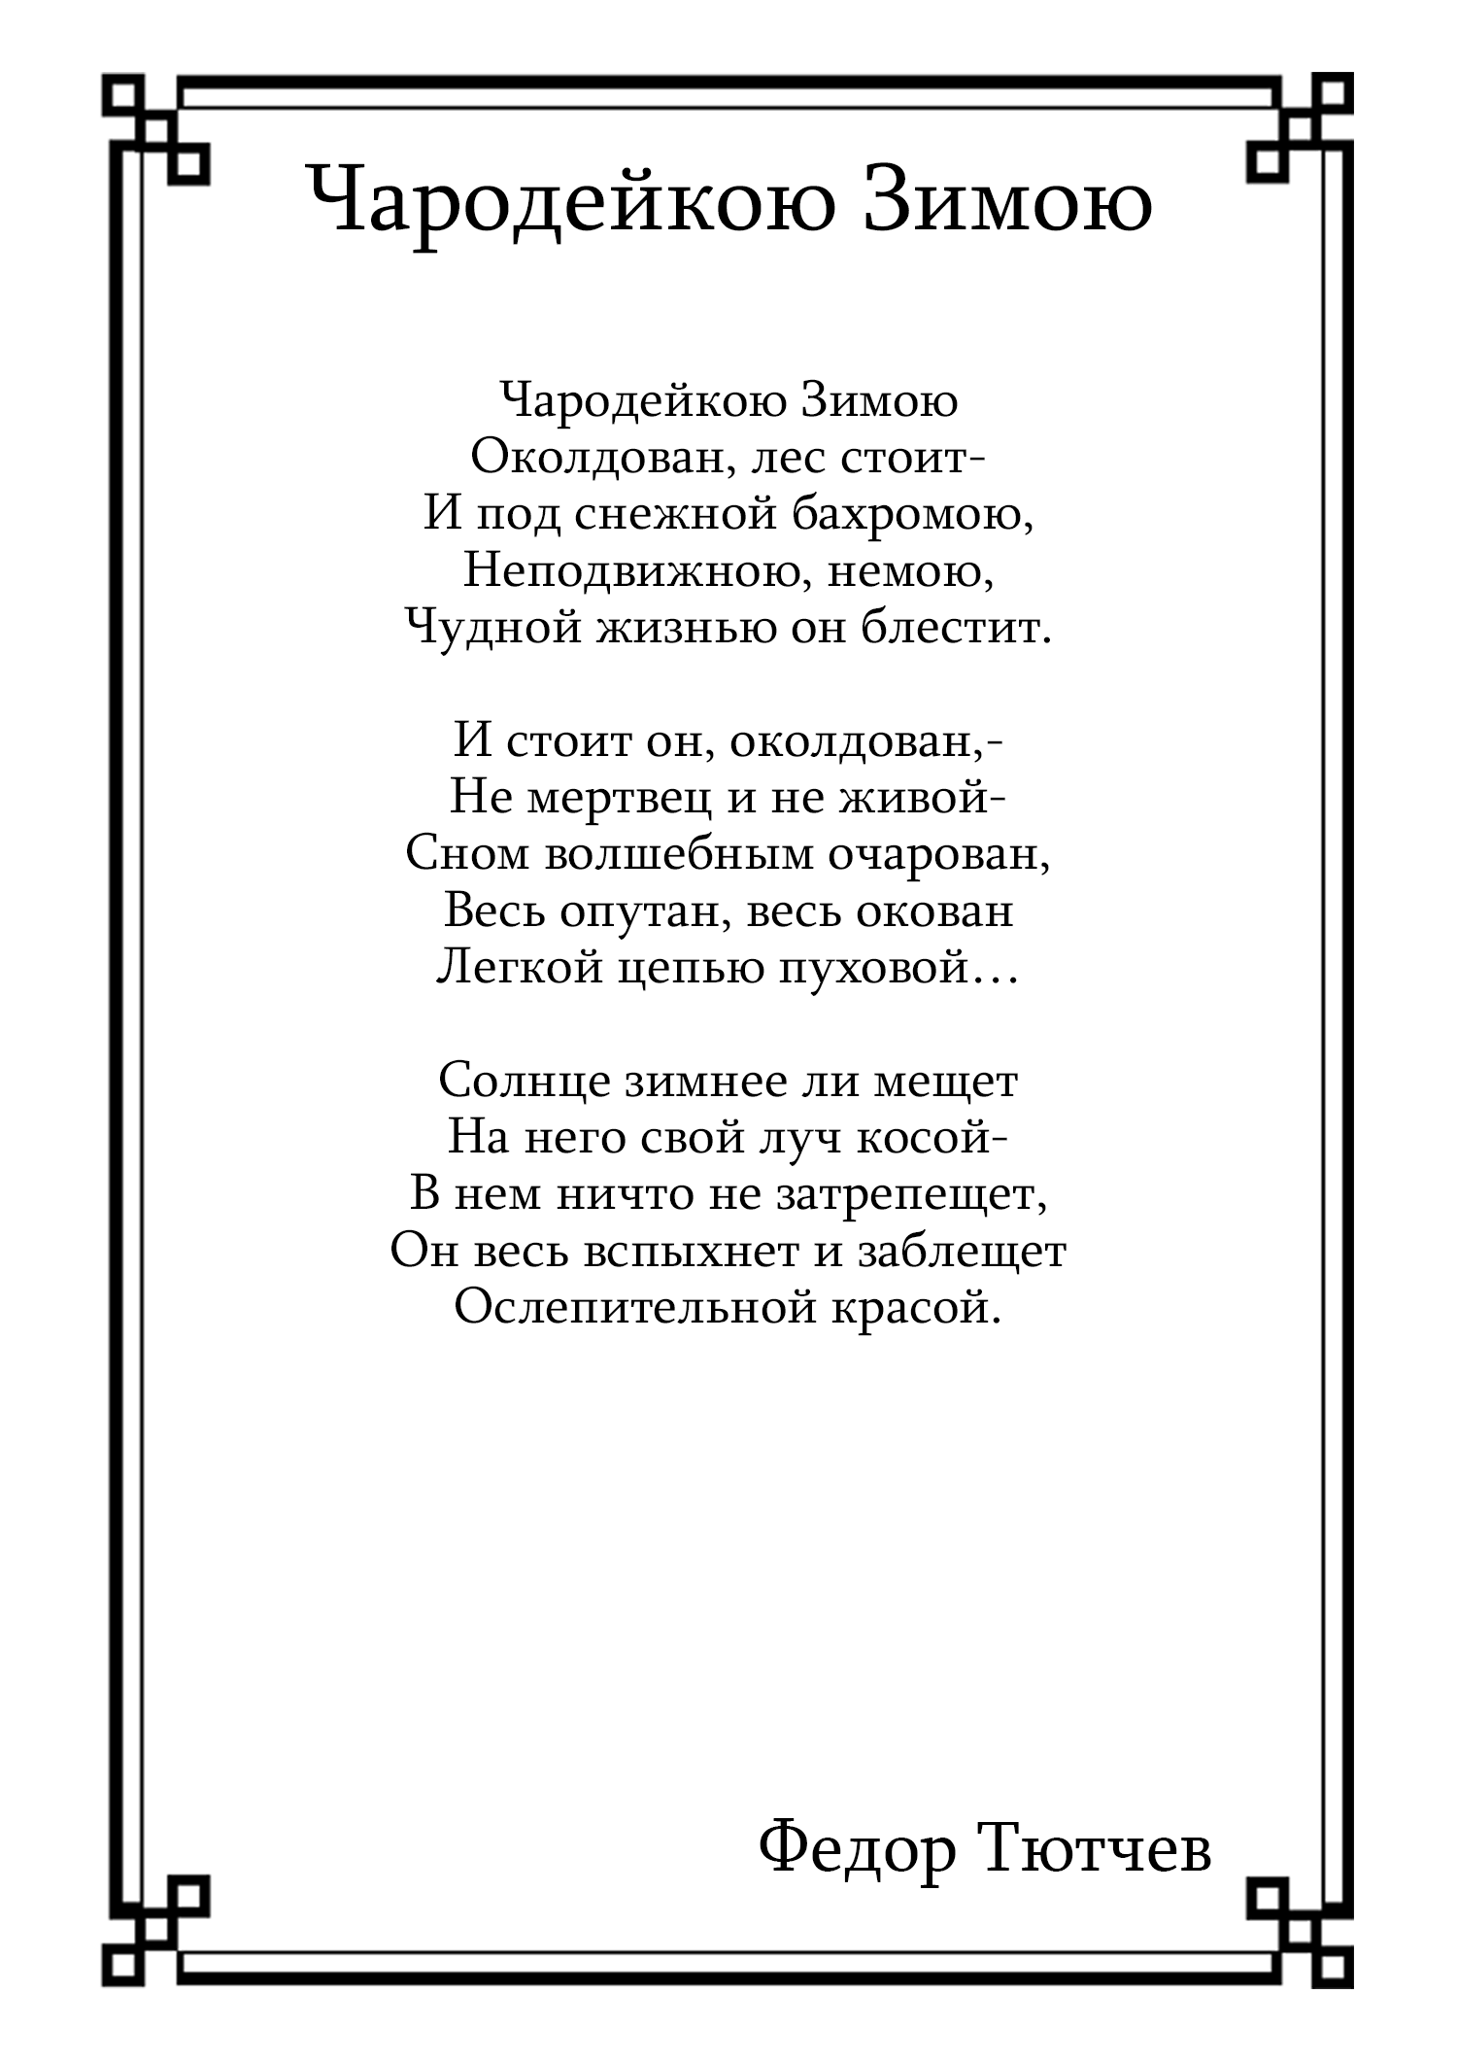

Slide 9
Какие картины вы смогли представить себе в воображении?
Подберите эпитеты к слову «зима»
Кто сделал лес сказочным?
Какие эмоции испытал автор, когда увидел зимний лес?

Slide 10
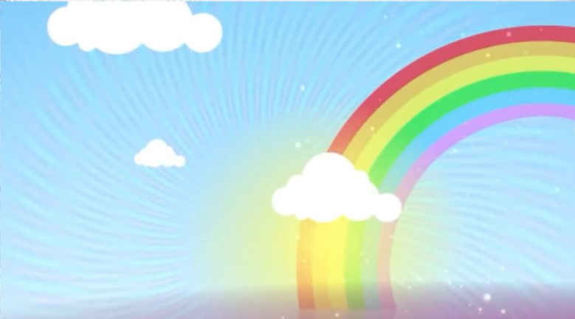
Физминутка

Slide 12
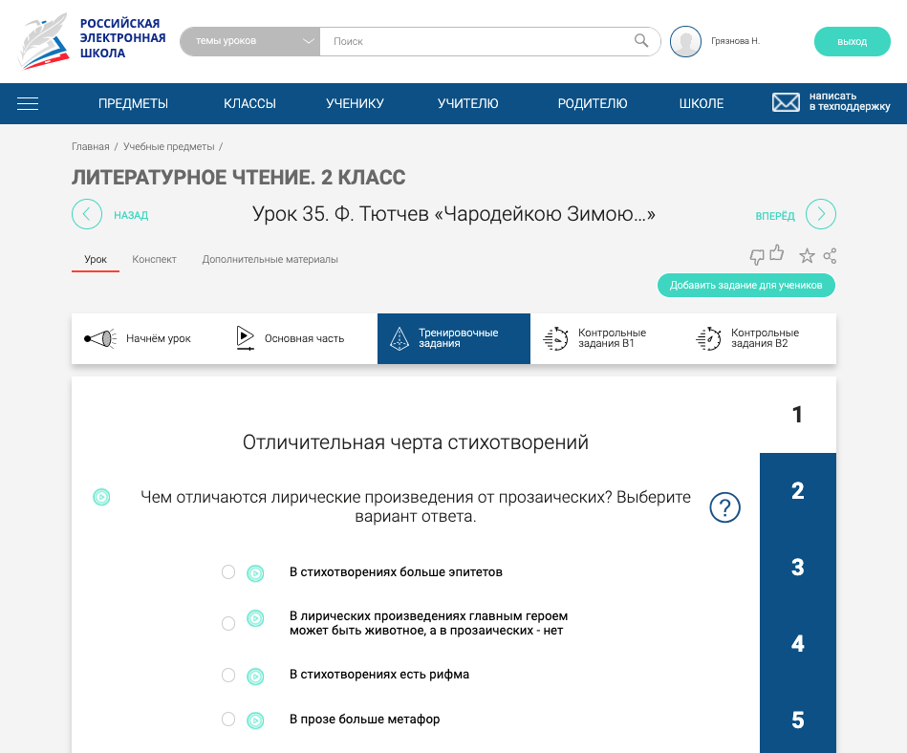

Slide 13
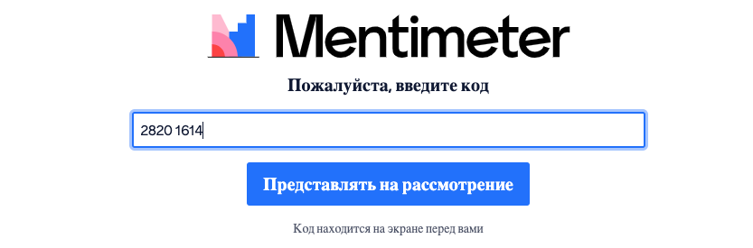
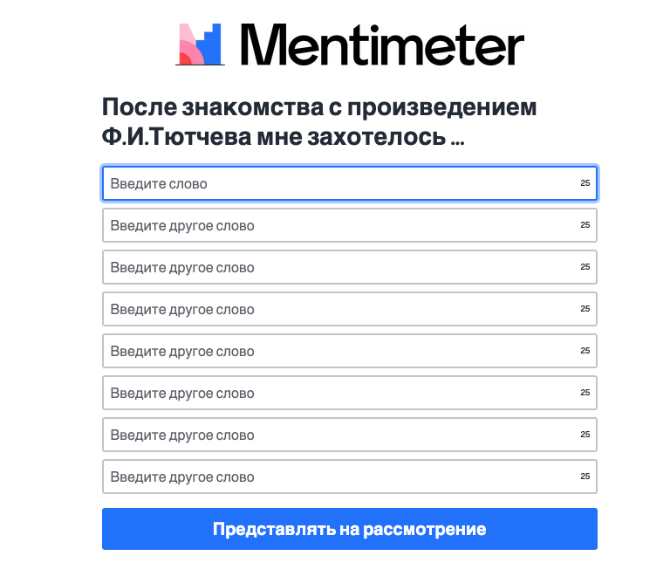
https://www.menti.com/

Slide 14
Спасибо за урок!

